Slide 1
Şişli İlçe Milli Eğitim Müdürlüğü İşyeri Sağlık ve Güvenlik Bürosu
Hoş geldiniz.

Slide 2
Toplantı Gündem Maddeleri
Okulum Temiz Belge’si İş ve İşlemleri (Başvuru Süreci- Yapılması gereken çalışmalar)
Sene Başı Öğretmeneler Kurulu Öncesi Okullarda Yapılması gereken İş Sağlığı ve Güvenliğine yönelik çalışmalar
Okul Periyodik Kontrol ve Bakımları ile ilgili İş ve İşlemler,
İSG MEBBİS –İş Yeri Sağlık ve Güvenlik Sistemindeki eksikliklerin giderilmesi
TS ISO 45001:2018 İ ş Sağlığı ve Güvenliği Yönetim Sistemi Çalışmaları hakkında bilgilendirme

Slide 3
1-Okulum Temiz Belge’si İş ve İşlemleri (Başvuru Süreci- Yapılması gereken çalışmalar)
30.07.2020 tarihli ve 10075132 sayılı Bakanlık Makam Onayı ile ‘OKULUM TEMİZ’ belgelendirme programı yürürlüğe alınmış olup konu ile ilgili bir kılavuz yayınlanmıştır.

Slide 4
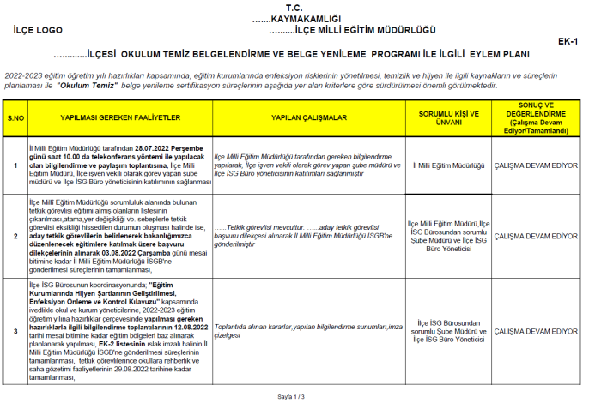
Genel bilgi
Eğitim kurumlarında, başta salgın hastalıklar olmak üzere tüm enfeksiyonların önlenmesi ve hijyen şartlarının geliştirilmesi amacı ile uygulanmakta olan "Okulum Temiz" belgelendirme programına uygun olarak her yıl "Belge Yenileme Tetkikleri"nin yapılması gerekmektedir.
2022-2023 eğitim öğretim yılı hazırlıkları kapsamında, eğitim kurumlarında enfeksiyon risklerinin yönetilmesi, temizlik ve hijyen ile ilgili kaynakların ve süreçlerin planlaması ile "Okulum Temiz" belge yenileme sertifikasyon süreçleri için Müdürlüğümüz İSG Büro tarafından EYLEM PLANI hazırlanmıştır.

Slide 5
Genel bilgi
İlçe İSG Bürosunun koordinasyonunda; "Eğitim Kurumlarında Hijyen Şartlarının Geliştirilmesi, Enfeksiyon Önleme ve Kontrol Kılavuzu" kapsamında ivedlikle okul ve kurum yöneticilerine, 2022-2023 eğitim öğretim yılına hazırlıklar çerçevesinde yapılması gereken çalışmalar ile ilgili bilgilendirme toplantılarının 26.08.2022 tarihi mesai bitimine kadar eğitim bölgeleri baz alınarak planlanarak yapılması,
EK-2 listesinin ıslak imzalı halinin İl Milli Eğitim Müdürlüğü İSGB'ne gönderilmesi süreçlerinin tamamlanması, tetkik görevlilerince okullara rehberlik ve saha gözetimi faaliyetlerinin 29.08.2022 tarihine kadar tamamlanması

Slide 6
Genel bilgi
Okul ve kurumlarda "Eğitim Kurumlarında Hijyen Şartlarının Geliştirilmesi, Enfeksiyon Önleme ve Kontrol Kılavuzu" şartlarına uygun olarak sürdürülebilir olması için; Temizlik araçları ve yardımcı ekipmanları, yer ve yüzey temizliği için kullanılan kimyasallar, dezenfeksiyon kimyasalları, tuvalet kağıtları, El kurulama kağıt havluları vb. ihtiyaçların tespit edilerek ilgili bütçe ödenek imkanları takip edilmelidir. (3.2 KALEMİ)

Slide 7
Genel bilgi
Sıhhı tesisat, drenaj, su depoların temizliği,içme suyu analizleri, ıslak hacimlerin havalandırılması, ıslak hacimlerde bulunan pencere sinekliklerinin onarımı vb. alt yapı eksikliklerinin, bakanlığımızın izleme ve değerlendirme süreçleri takip edilip, tertip kodları bazında ödenekler istenmelidir.
Tespit edilen uygunsuzluklar tamamlanmalıdır.

Slide 8
Öz değerlendirmelerin tamamlanması
Okul ve kurumlarda kılavuz şartlarına uygun olarak hazırlanan dokümanlarda gerekli güncellemelerin ve öz değerlendirmelerin 05.09.2022 tarihi mesai bitimine kadar yapılması

Slide 9
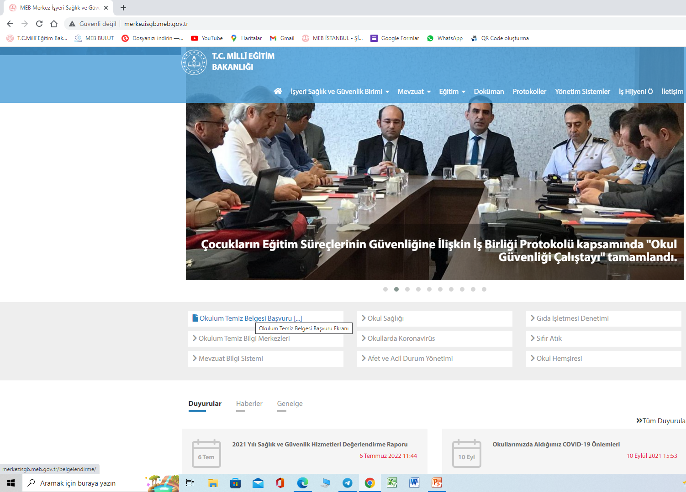
Başvuru adımları: 1.adım
www.google.com Merkez isgb

Slide 10
2.Adım «Sisteme Giriş yapılması»

Slide 11
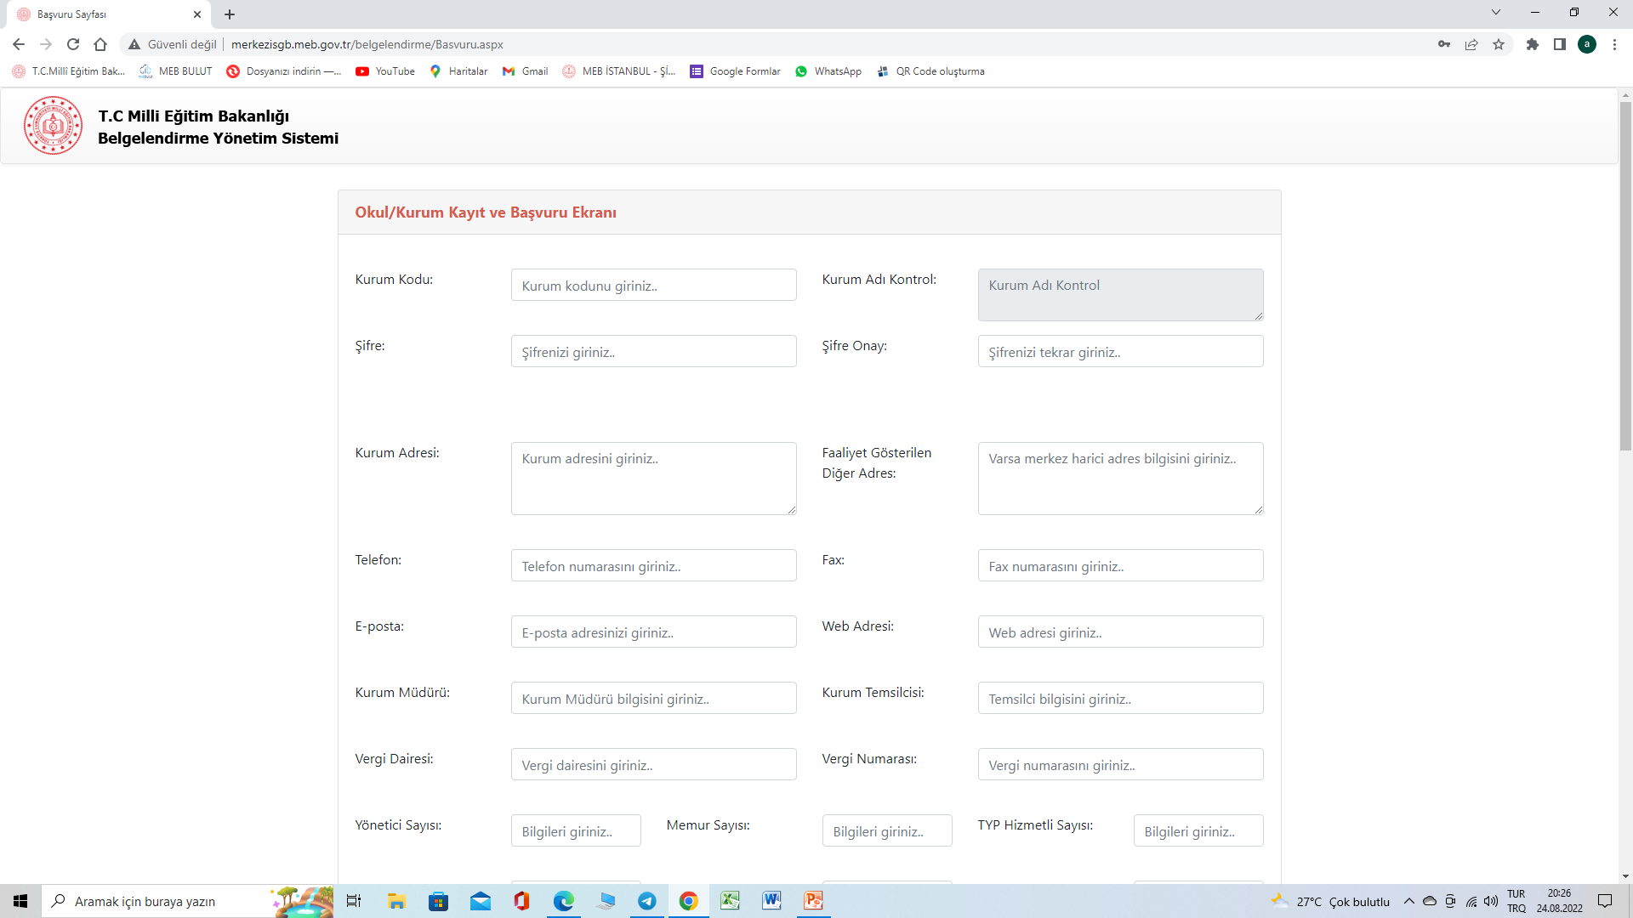
3.Adım «Başvuru kayıt ekranı bilgilerin düzenlenmesi»

Slide 12
4.Adım «Başvuru dokümanlarının güncellenerek portala yüklenmesi»
Okul ve kurumlar tarafından http://merkezisgb.meb.gov.tr/belgelendirme adresinde "Yönetim Sistemi Belgelendirme Portalı''nda yer alan başvuru dokümanlarının 05.09.2022 tarihi mesai bitimine güncellenmesi,

Slide 13
5.Adım

Slide 14
6.Adım «Belge yenileme ve ilk belgelendirme tetkiklerinin planlanması»
Tüm okul ve kurumların başvuru belgelerinde belirtilen çalışmaları masada ve sahada tamamlaması, Okul veya Kurumun Tetkike hazır duruma duruma getirilmesi,
İl Millî Eğitim Müdürlüğü İşyeri Sağlık ve Güvenlik Birimi ve İlçe İSG Bürolarının koordinasyonu ile belgelendirme programına uygun olarak 01.09.2022 / 29.09.2022 tarihleri arasında belgelendirme tetkiklerinin planlanması,

Slide 15
Gündem Maddesi-2 Sene Başı Öğretmeneler Kurulu Öncesi Okullarda Yapılması gereken İş Sağlığı ve Güvenliğine yönelik çalışmalar
Okullarımızın tüm alanlarında Covid-19 ve Pandemi sürecinde “Eğitim Kurumlarında Hijyen Şartlarının Geliştirilmesi ve Enfeksiyon önleme Kontrol Kılavuzu”nda belirtilen esaslarına göre hazırlıkların yapılması
Sistem Üzerinden “Okulum Temiz” Belge başvurusunun en geç 29.08.2022 tarihine kadar yapılması,
Sene başı toplantısı sonrasında; İşveren, İşveren vekili ve İş Sağlığı ve Güvenliği Kurulu için Kaymakamlık oluru alınması,
Sene Başı Öğretmenler Kurulunda aşağıda belirlenen Gündem Maddelerinin görüşülmesi ve karara bağlanması
İSG kurulunun oluşturulması.(Seçilen görevlilerin mümkün mertebe değiştirilmemesi.)
Risk değerlendirme ekibinin belirlenmesi. (Seçilen görevlilerin mümkün mertebe değiştirilmemesi.)
Acil durum ekiplerinin belirlenmesi. (Seçilen görevlilerin mümkün mertebe değiştirilmemesi.)
Çalışan Temsilcisinin belirlenmesi. (Seçilen görevlilerin mümkün mertebe değiştirilmemesi.)
Destek elemanlarının belirlenmesi. (Seçilen görevlilerin mümkün mertebe değiştirilmemesi.)

Slide 16
Gündem Maddesi-2
Yukarıda ki görevlere seçilenlere;
Tebliğ-Tebellüğ belgesi düzenlenmesi,(Görevlendirilme ile ilgili)
Eğitim verilmesi ve belgelendirilmesi (Görev ve sorumlulukları ile ilgili İşveren veya Vekilince eğitim verilmesi)
İş Sağlığı ve Güvenliği Kurul Karar Defteri ile İş Sağlığı ve Güvenliği Tespit Öneri Defterinin Kırtasiyeden temin edilmesi, her sayfasının mühürlenerek İlçe MEM’ e onaya gönderilmesi
Risk değerlendirme Ekibince okulun tüm birimleri gezilerek Tehlikeler ve bunlara bağlı Riskler belirlenmesi ve idare tarafından Risk Değerlendirme Sistemine girilmesi.
MEBBİS - İş Yeri Sağlık ve Güvenlik Modülünde Risk puanı 15’in üstünde olanlara ödenek istenmesi. ( Kurum Risk değerlendirme İşleri Modülünden (en az 3 teklif en uygun olanın sisteme yüklenmesi, verilen teklifteki ücretin sistem üzerinden istenmesi))

Slide 17
Gündem Maddesi-2
Risk değerlendirmede belirlenen Termin Sürelerinin belirlenmesinde; Olasılık x Şiddet = Risk Skoru esas alınmalı ve süreler buna göre verilmesi,
15 ve üzeri Risk Skor için tahmini Termin süresi (işin yapımı için verilen süre) 1 gün-3 ay arası, 20 ve üzeri Risk Skor için tahmini Termin süresi 1 gün-1 ay sonrası, 25 Risk Skoru için tahmini Termin süresi 1-10 gün sonrası süre verilmesi
Kurum Risk değerlendirme işlemlerinde Risk değerlendirmeler içerisinde Termin Süresi geçen Riskler Bordo Renk’e, Termin süresine 1 aydan az kalanlar ise Yeşil Renk’e dönmektedir. Bu risklerin süreleri içerisinde yapılamaması halinde Revize edilerek sürelerinin periyotlarla ötelenmesinin yapılması,raporlanması,
Risk Değerlendirme sisteminde, Termin süresi içerisinde gerekli önlemleri alınan risklerin Revize edilerek (Olasılık ve Şiddet kısmı düşürülmeli, Önlem kısmına alınan önlem yazılmalı ve Termin süresi alanları değiştirilmeli ve en geç 01.07.2020 tarihi esas alınarak Termin süresi verilmesi).(Silinmesi için talep edilmemesi).(Sorumlu kısmına mutlaka Okul Müdürünün (İşveren) Adı ve Soyadı girilmesi, istenmesi halinde İşveren Vekilinin (İSG’sorumlu Okul Müdür Yrd.) Adı -Soyadı da girilmesi.)

Slide 18
Gündem Maddesi-2
Kurum Acil Durum Ekibi bilgi girişleri güncellenmesi.(Görevde olmayan ekip üyelerinin yerine yenileri seçilmesi ve sisteme işlenmesi.)
MEBBİS - İş Yeri Sağlık ve Güvenlik Modülünde-Kurum Acil Durum İşlemleri- Tatbikat Raporları tamamlanması. (1 yılda 5 farklı tatbikatın yapılarak sisteme işleme işleminin yapılması. (Doğal Afet-Deprem-KBRN-Personel Tahliyesi-Yangın) (2016-2017-2018-2019 yılları da dâhil)
MEBBİS - İş Yeri Sağlık ve Güvenlik Modülünde-Kurum Acil Durum İşlemleri -Acil Durum Tahliye Planları hazırlanması.(Her kat için ayrı ayrı hazırlanması ve sisteme yüklenmesi)
Ana pano ve Tali Elektrik Panolarında (Katlarda bulunan) Kat Elektrik Planı ve Kolon şemaları panoların iç kısmında olacak şekilde konulması.(A4 kâğıdına, Pano kapak içine yapıştırılması)
Elektrik panolarının mutlaka kilitli olması, Panoların dış kapak sacları üzerinde görevlinin Adı-Soyadı ve İletişim Bilgilerinin yapıştırılması. Yetkisiz erişimin engellenmesi.

Slide 19
Gündem Maddesi-2
Ana pano ve Tali Elektrik Panolarının dış Kapak sacları üzerine "Dikkat Elektrik Tehlikesi" -Uyarı levhası, hemen önündeki zemine uygun ölçüde Yalıtkan Paspas konulması.
Her yangın dolabının Acil Durum Ekiplerince (sadece Söndürme Ekibi) kontrollerinin sağlanması ve dosyada raporlanması,
Yangın Tüplerinin Dolumunu yapan firmalardan mutlaka;
TSE belgesi,
CE belgesi,
Sanayi ve Ticaret Bakanlığı Tüm Dolum ve Servis Yetki Belgesi istenmesi,
Birer örneklerinin İSG Dosyasına konulması,
Her yangın dolabının üzerinde ki boşluğa mümkünse “Yangın Vukuunda Hareket Tarzı” tablosu asılması.
Yangın dolaplarının kapakları üzerine Yangın Hortumu ve Yangın Tüpü görseli olması, başka herhangi bir şey yapıştırılmaması,
Her Yangın dolabının mümkünse yanına A3 boyutunda renkli Kat Tahliye Planı ve hemen altında olacak şekilde A4 formatında Acil Durum Ekip Listeleri konulması ( Koruma, Kurtarma, İlk yardım, Söndürme)
Her katta bulunan Merdivenlerin başlarına ve Sınıfların olduğu koridorların ortasına uygun yerlere Acil Durum Ekip Listeleri ve Kat Tahliye Planları asılması. Ayrıca her binanın zemin katına A3 formatında Vaziyet Planı asılması,
(Not: Kat tahliye planlarında mutlaka Yangın Dolapları, Yangın Tüpleri, Şu anda Buradasınız uyarısı, Alarm Butonları ve Acil Çıkış ve Yangın Çıkışlarının sembollerle gösterilmesi gerekir)

Slide 20
Gündem Maddesi-2
Düşme ve çarpmalara karşı tüm katlardaki kalorifer peteklerine kauçuk koruyucular takılması,
Bütün Çöp kovalarının Kapaklı-Pedallı-Poşetli olması. (el değmeyecek).(Sıfır atık olanlar hariç)
Zemin kat hariç Pencerelerin 100 mm den fazla açılmayacak şekilde sabitlenmesi,
Her sınıf girişinde uygun tarafta A4 formatında sınıf oturma planı çerçevesi olması.(Şekil olarak)
Binalarda Ana Giriş-Çıkış Kapısı Acil Çıkış (YEŞİL) kapısı olarak, diğer çıkışlar ise Yangın Acil Çıkışı(KIRMIZI) olarak kullanılması. Yönlendirme ve işaretlendirme her katta bu renklerde olacak şekilde sınıf karşılarına ve merdiven başlarına konulması.(Fotolümenli olacak) Ayrıca her iki çıkış alanlarının olduğu kapıları ve merdivenleri gösteren tavan bölümüne Işıklı (Şarjlı özellikte ) Yönlendirme levhaları konulması,
Katlarda bulunan Lavabolara doğru el yıkama görseli ile Temizlik Kontrol Çizelgesi asılması,
Bütün katlarda bulunan Lavabo ve WC’lerin kullanılabilir vaziyette olmasının sağlanması, Lavabo ve WC’lerin arızalı olarak bırakılmaması ve depo olarak kullanılmaması,
Bütün lavabolarda sabit Sabunluk ve Z tipi Kağıt Peçetelik (Metal) konulması.
Temizlik amacıyla kullanılan kimyasal malzemelerin dolaplarda kilitli vaziyette tutulması,

Slide 21
Gündem Maddesi-2
Okul Ana Bina girişinde herkesçe kolay görünebilecek bir alanda duvara “Ramak Kala Olay Kutusu” konulması ve boş formların (Ramak Kala Olay Formu) bu kutu üzerinde bulundurulması,
Kantin tarafından kullanılan Elektrik panosunun içinde mutlaka Kaçak Akım Koruma Rölesinin taktırılması.
Atölyelerde bulunan her makinenin üzerinde; Periyodik Bakım Talimatı ve Çalıştırma Talimatı hazırlanıp asılması.
Sınıflarda bulunan Elektrik Prizlerinin Korumalı olarak yaptırılması,
Kazan dairesi giriş kısma yakın bir alandaki duvara en az 50x50 cm ölçülerinde pano yapılması, Kazan Dairesi İşletme Talimatı ve Brülör veya Kombi Çalıştırma Talimatı ile Ateşleyici Belgesinin bir örneğinin asılması.
Hidrofor genleşme tankları ve kazanların bakımları yapılıp raporlarının saklanması.
Merdiven sahanlıklarında Acil Durum Aydınlatma Sistemi yaptırılması,
Temizlik Personeli olarak çalıştırılan personel için;
Kişisel koruyucu donanım verilmesi
Kişisel koruyucu donanımlar için eğitim verilmesi,
Kimyasal Risklerle ilgili eğitim verilmesi, (Çamaşır Suyu, Yüzey tem. vb.)
Verilen Tüm Eğitimlerin ve malzemeler için belge ve Tebliğ-Tebellüğ yapılması,
Mayıs ve Kasım aylarında İSG kültürünün yaygınlaştırılması için etkinlikler yapılması.
Sınıfların bulunduğu her kattaki koridor ortasına, Kazan Dairesine ve Yemekhaneye çelik, kilitli ve malzeme listesi olan Ecza Dolabının konulması, Ecza Dolabı dış kapak üzerine sorumlusunun bilgilerinin yazılması, bir anahtarınında Öğretmenler Odasında bulundurulması,

Slide 22
Gündem Maddesi-3 Okul Periyodik Kontrol ve Bakımları ile ilgili İş ve İşlemler,
Okul-Kurumda Bulunan tüm makine alet ekipman ve tesisatların yıllık periyodik kontrollerinin ve bakımların yapılması için gerekli işlemlerin tamamlanması
(Elektrik Tesisatları, Kazan Dairesi, Su tesisatları, Yangın Sistemi, Asansör vb.)

Slide 23
Gündem Maddesi-4( madde 2 ile birlikte belirtildi.)
İSG MEBBİS –İş Yeri Sağlık ve Güvenlik Sistemindeki eksikliklerin giderilmesi

Slide 24
Gündem Maddesi-5 TS ISO 45001:2018 İ ş Sağlığı ve Güvenliği Yönetim Sistemi Çalışmaları hakkında bilgilendirme
Tüm Okul ve Kurumlarımızın ;
TS ISO 45001:2018 İş Sağlığı ve Güvenliği ile
TS ISO 9001 Kalite Yönetim Sistemi Kurulması amacıyla gerekli çalışmaları başlatması,

Slide 25
Sabırla Dinlediğiniz için Teşekkür ederim.
Ali GÜL
Şişli İlçe MEM İSG Büro Yöneticisi
İş Güvenliği Uzmanı
TSE Baştetkik ve Tetkik Görevlisi
Yangın Uzmanı
Periyodik Kontrol Uzmanı
Cep:05052687400
İş:0212 2966563-148

